Slide 1
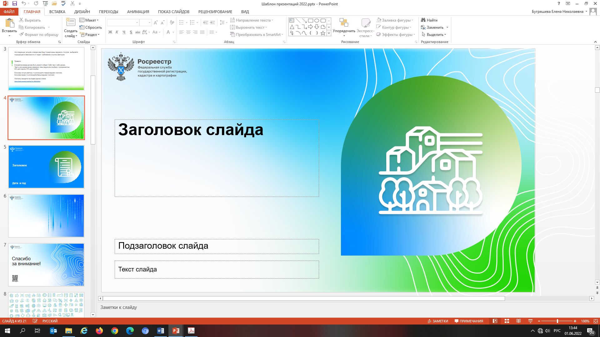

Подведение итогов целевых значений показателей ЕЦМ за 9 месяцев 2022 года
Управление Федеральной службы
государственной регистрации,
кадастра и картографии
по Ленинградской области
НАТАЛЬЯ АЛЬБЕРТОВНА КИСЛИЦЫНА
Заместитель руководителя Управления Федеральной службы государственной регистрации, кадастра и картографии по Ленинградской области
21 ноября, 2022 год

Slide 2
Раздел 1. Анализ территории
Фактор (этап) реализации |  | Показатели, характеризующие степень достижения результата | Целевое значение показателей
 |  |  | 1 января 2023 г. |  | 1 января 2024 г. | 1 января 2025 г. | куратор | результат на 01.01.2022 |  | результат на 01.04.2022 | результат на 01.07.2022 | результат на 01.10.2022
 |  |  | ДК | ФЦМ
Раздел 1. Анализ территории
1.1. | Обеспечение приведения документов градостроительного зонирования в соответствии с требованиями законодательства Российской Федерации | 1.1.1.(ФЦМ) 1.2.1 (ДК) доля территориальных зон, сведения о границах которых внесены в Единый государственный реестр недвижимости, в общем количестве территориальных зон, установленных правилами землепользования и застройки, на территории субъекта Российской Федерации, процентов | 80 | 80 | 100 | 100 | КГП |  | 100 % Выполнено (внесено 3 618 из 3 618) | 100 % Выполнено (внесено 3 618 из 3 618) | 99,35 % Выполнено (внесено 3 641 из 3 668) | 97,4 % Выполнено (внесено 3 613 из 3 706)
Текущее значение
97,4%

Slide 3

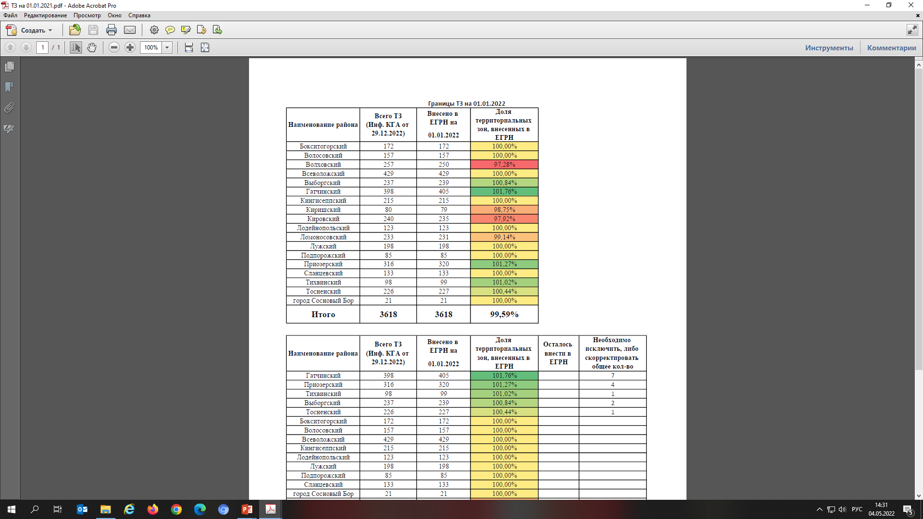

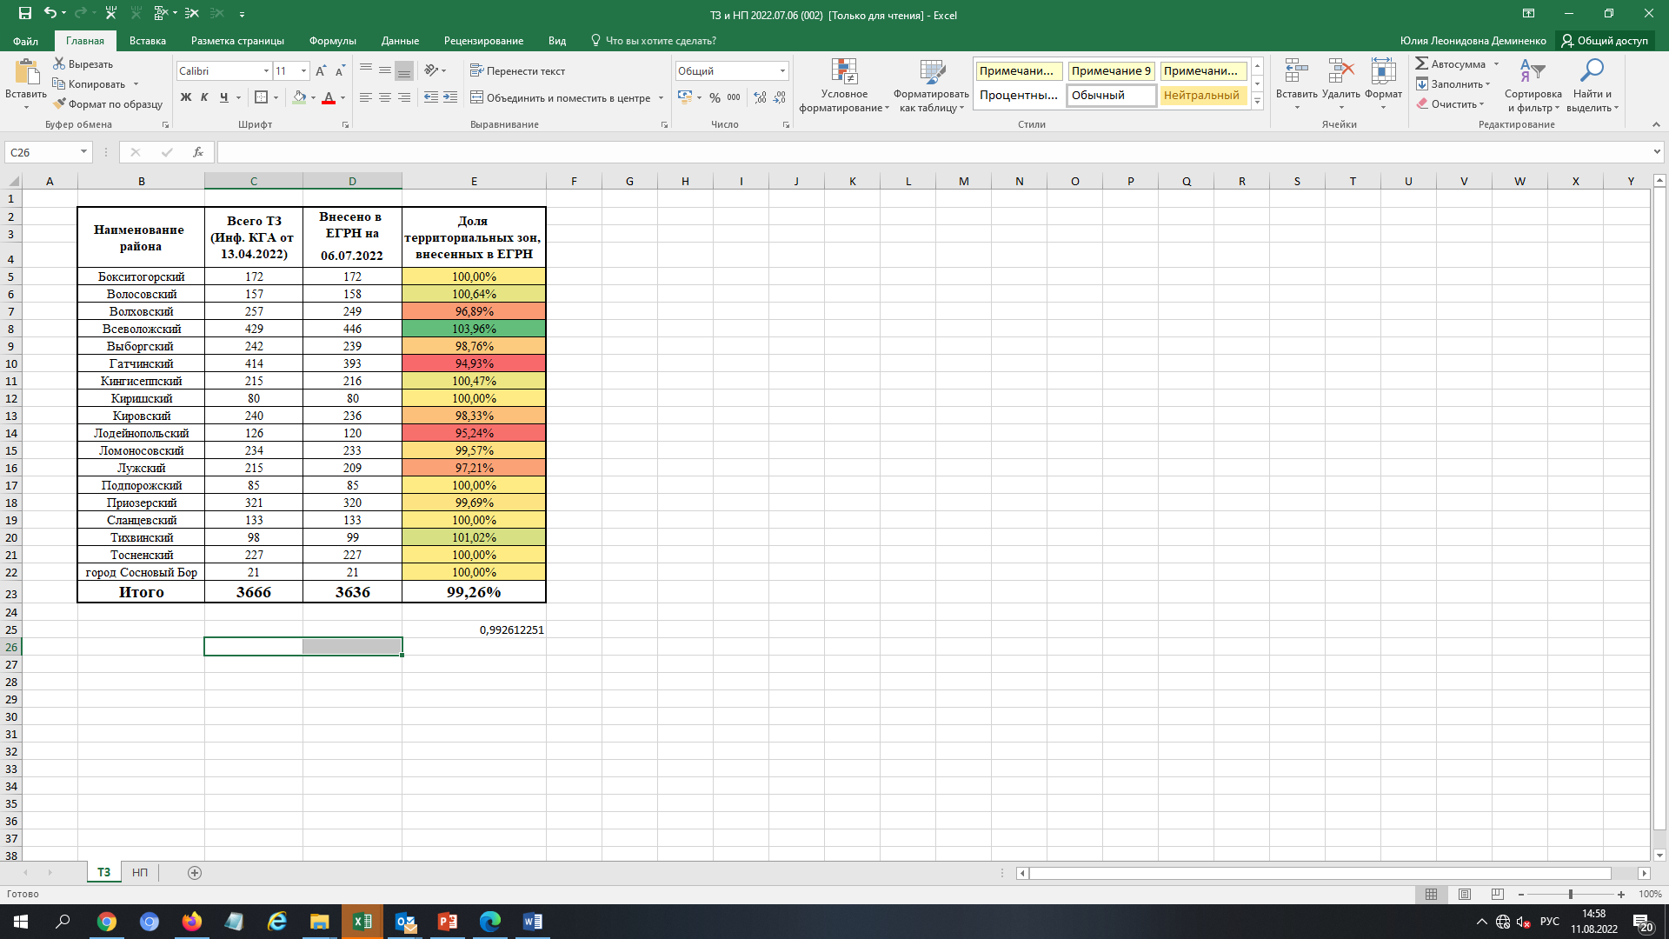
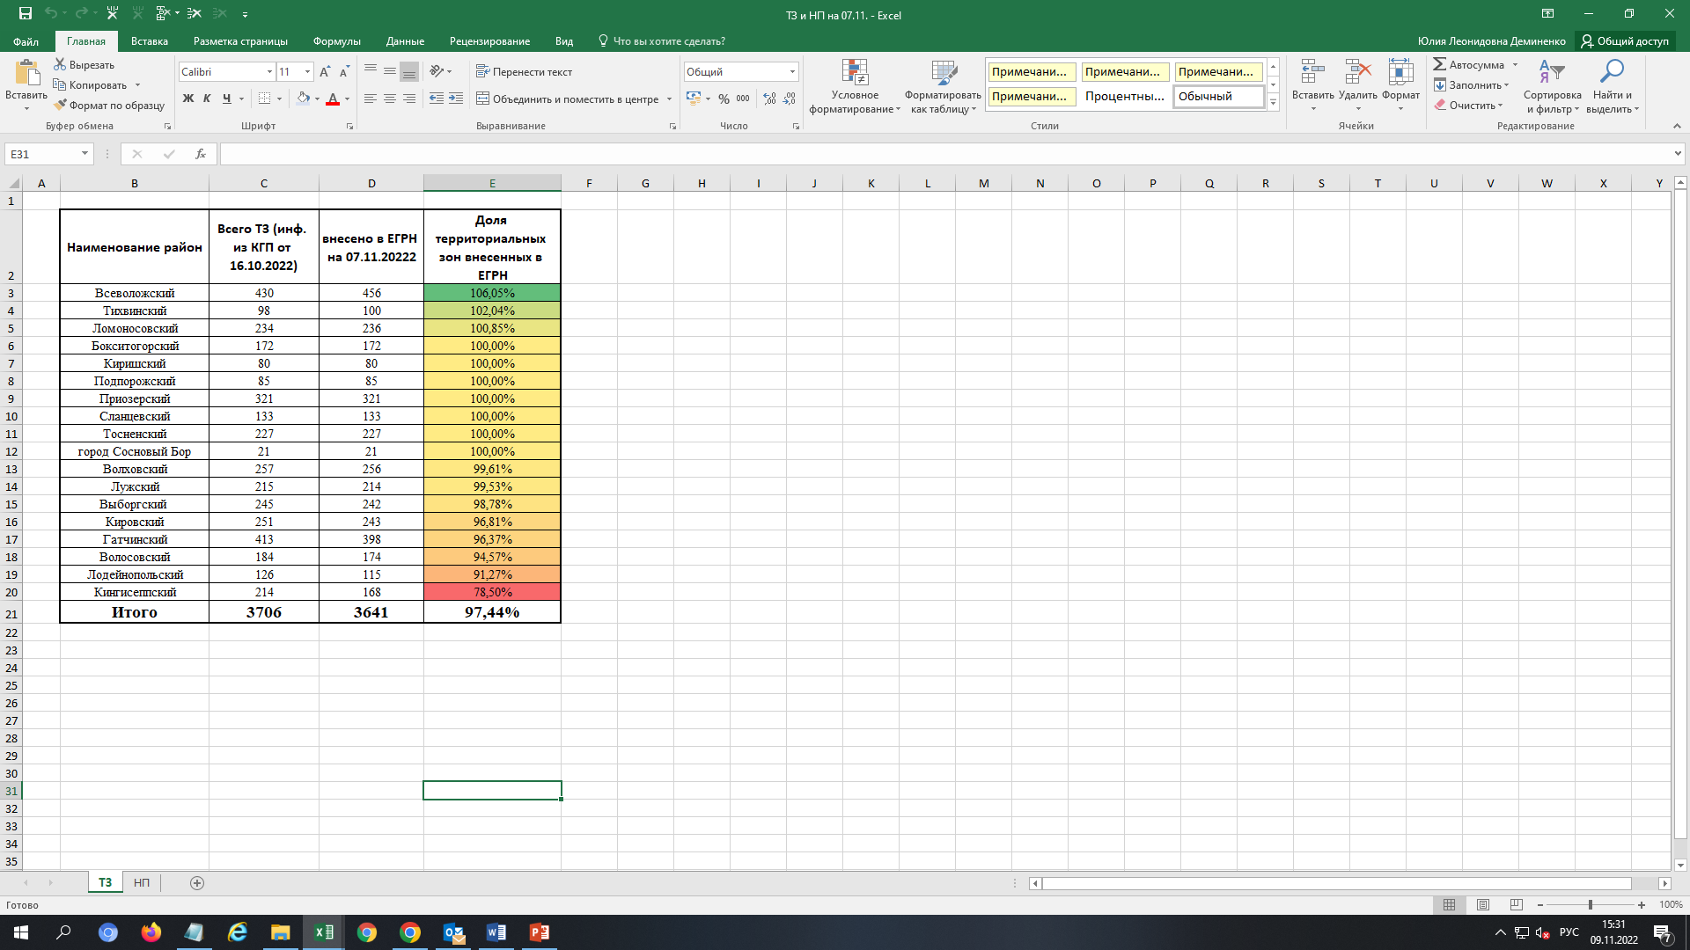
Доля территориальных зон, сведения о границах которых внесены в Единый государственный реестр недвижимости, в общем количестве территориальных зон, установленных правилами землепользования и застройки, на территории субъекта Российской Федерации, процентов (за периоды)
Границы ТЗ на 01.01.2022
Границы ТЗ на 01.04.2022
Границы ТЗ на 06.07.2022
Границы ТЗ на 07.11.2022

Slide 4
Раздел 1. Анализ территории
Фактор (этап) реализации |  | Показатели, характеризующие степень достижения результата | Целевое значение показателей
 |  |  | 1 января 2023 г. |  | 1 января 2024 г. | 1 января 2025 г. | куратор | результат на 01.01.2022 | результат на 01.04.2022 | результат на 01.07.2022 | результат на 01.10.2022
 |  |  | ДК | ФЦМ
1.2 | Учет в Едином государственном реестре недвижимости объектов недвижимости, расположенных на территории субъекта Российской Федерации, в том числе земельных участков с границами, установленными в соответствии с требованиями законодательства Российской Федерации | 1.2.1.(ФЦМ) 2.1.1. (ДК) доля площади земельных участков, расположенных на территории субъекта Российской Федерации и учтенных в Едином государственном реестре недвижимости, с границами, установленными в соответствии с требованиями законодательства Российской Федерации, в площади территории такого субъекта Российской Федерации (без учета земель, покрытых поверхностными водными объектами, земель лесного фонда и земель запаса), процентов | 90 | 90 | 95 | 100 | КУГИ | 38,04 % Не выполнено (внесено 9 011 390 443 из 32 053 466 778) | 37,5 % Не выполнено *Данные РР от 01.06.2022 | 53,7 % Не выполнено *Данные РР от 15.09.2022 | 47,08 % Не выполнено *Данные РР от 18.11.2022
 |  | 1.2.2. (ФЦМ) 2.2.1. (ДК) доля объектов недвижимости, включенных в единый государственный реестр объектов культурного наследия (памятников истории и культуры) народов Российской Федерации (за исключением объектов культурного наследия, включенных в перечень отдельных объектов культурного наследия федерального значения, полномочия по государственной охране которых осуществляет Минкультуры России, утвержденный распоряжением Правительства Российской Федерации от 1 июня 2009 г. N 759-р, а также объектов религиозного значения), сведения о которых внесены в Единый государственный реестр недвижимости, в общем количестве таких объектов культурного наследия, включенных в единый государственный реестр объектов культурного наследия (памятников истории и культуры) народов Российской Федерации, на территории субъекта Российской Федерации, процентов | 95 | 95 | 95 | 100 | КСКН | 90,5 % Выполнено | 100% Выполнено | 80,26 % Не выполнено | 80,3 % Не выполнено
Текущее значение
47,08 %
Текущее значение
80,3 %

Slide 5
Раздел 1. Анализ территории
Фактор (этап) реализации |  | Показатели, характеризующие степень достижения результата | Целевое значение показателей
 |  |  | 1 января 2023 г. |  | 1 января 2024 г. | 1 января 2025 г. | куратор | результат на 01.01.2022 | результат на 01.04.2022 | результат на 01.07.2022 | результат на 01.10.2022
 |  |  | ДК | ФЦМ
 |  | 1.2.3.(ФЦМ) 2.2.2. (ДК) доля территорий объектов культурного наследия, включенных в единый государственный реестр объектов культурного наследия (памятников истории и культуры) народов Российской Федерации (за исключением объектов культурного наследия, включенных в перечень отдельных объектов культурного наследия федерального значения, полномочия по государственной охране которых осуществляет Минкультуры России, утвержденный распоряжением Правительства Российской Федерации от 1 июня 2009 г. N 759-р, а также объектов религиозного значения), сведения о которых внесены в Единый государственный реестр недвижимости, в общем количестве таких объектов культурного наследия, включенных в Единый государственный реестр объектов культурного наследия (памятников истории и культуры) народов Российской Федерации, на территории субъекта Российской Федерации, процентов | 95 | 95 | 95 | 100 | КСКН | 91,5 % Не выполнено | 91,5 % Не выполнено (внесено 1 187 из 1 297) | 53,64 % Не выполнено | 53,64 % Не выполнено *Данные РР от 18.11.2022
Текущее значение
53,64 %

Slide 6
Раздел 1. Анализ территории
Фактор (этап) реализации |  | Показатели, характеризующие степень достижения результата | Целевое значение показателей
 |  |  | 1 января 2023 г. |  | 1 января 2024 г. | 1 января 2025 г. | куратор | результат на 01.01.2022 | результат на 01.04.2022 | результат на 01.07.2022 | результат на 01.10.2022
 |  |  | ДК | ФЦМ
1.3. | Внесение в Единый государственный реестр недвижимости сведений о границах административно-территориальных образований | 1.3.1 (ФЦМ) 3.1.1. (ДК) доля количества участков границ между субъектами Российской Федерации, сведения о которых внесены в Единый государственный реестр недвижимости, в общем количестве участков границ между субъектами Российской Федерации, процентов <1> | 100 | 100 | 100 | 100 | КУГИ | 40 % Не выполнено (внесено 2 из 5) | 40 % Не выполнено (внесено 2 из 5) | 60 % Не выполнено (внесено 3 из 5) | 80 % Не выполнено (внесено 4 из 5)
 |  | 1.3.2 (ФЦМ) 3.1.2 (ДК) доля муниципальных образований субъекта Российской Федерации, сведения о границах которых внесены в Единый государственный реестр недвижимости, в общем количестве муниципальных образований субъекта Российской Федерации, процентов <1> | 100 | 100 | 100 | 100 | КУГИ | 100 % Выполнено (внесено 205 из 205) | 100 % Выполнено (внесено 205 из 205) | 100 % Выполнено (внесено 205 из 205) | 100 % Выполнено (внесено 205 из 205)
 |  | 1.3.3 (ФЦМ) 3.1.3 (ДК) доля населенных пунктов субъекта Российской Федерации, сведения о границах которых внесены в Единый государственный реестр недвижимости, в общем количестве населенных пунктов субъекта Российской Федерации, процентов <1> | 80 | 80 | 100 | 100 | КУГИ | 87,08 % Выполнено (внесено 2 562 из 2 942) | 87,4 % Выполнено (внесено 2 571 из 2 942) | 87,63 % Выполнено (внесено 2 578 из 2 942) | 88,5 % Выполнено (внесено 2 603 из 2 942)
Текущее значение
80 %
Текущее значение
100 %
Текущее значение
88,5 %

Slide 7
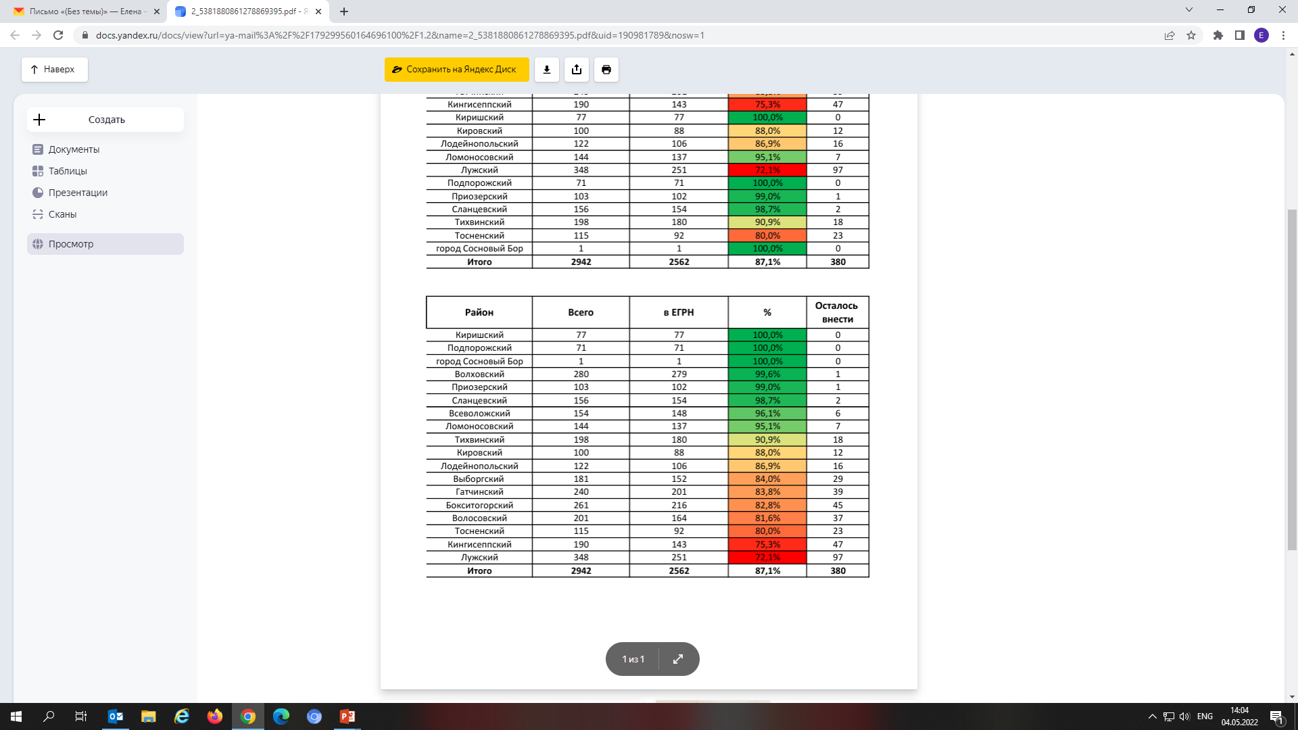
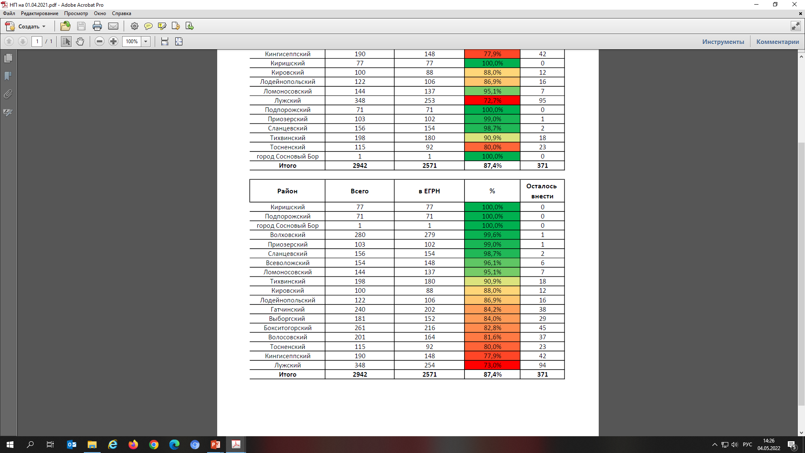
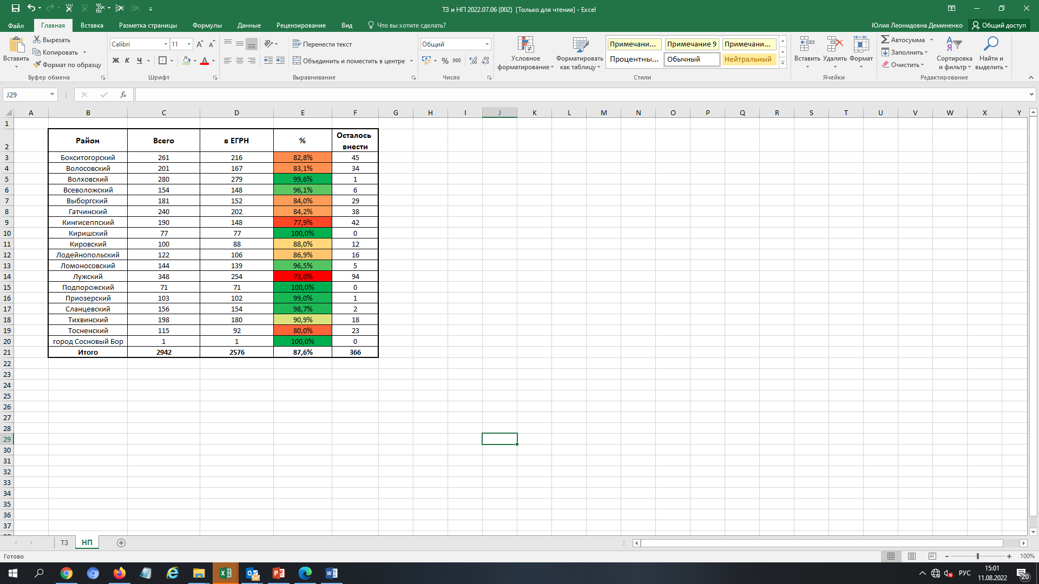
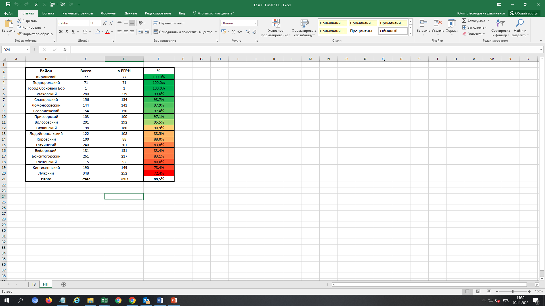
Доля населенных пунктов субъекта Российской Федерации, сведения о границах которых внесены в Единый государственный реестр недвижимости, в общем количестве населенных пунктов субъекта Российской Федерации (за периоды)
Границы НП на 01.01.2022
Границы НП на 01.04.2022
Границы НП на 06.07.2022
Границы НП на 07.11.2022

Slide 8
Раздел 1. Анализ территории
Фактор (этап) реализации |  | Показатели, характеризующие степень достижения результата | Целевое значение показателей
 |  |  | 1 января 2023 г. |  | 1 января 2024 г. | 1 января 2025 г. | куратор | результат на 01.01.2022 | результат на 01.04.2022 | результат на 01.07.2022 | результат на 01.10.2022
 |  |  | ДК | ФЦМ
1.4. | Внесение в Единый государственный реестр недвижимости сведений о местоположении границ зон затопления и подтопления | 1.4.1. (ФЦМ) 4.1.1. (ДК) доля зон затопления и подтопления, сведения о которых внесены в Единый государственный реестр недвижимости, в общем количестве зон затопления и подтопления на территории субъекта Российской Федерации, процентов | 100 | 75 | 87 | 100 | КПР | 95,9 % Выполнено (внесено 211 зон из 220 зон) | 77,5 % Выполнено *Данные РР от 01.06.2022 | 77,5 % Выполнено *Данные РР от 15.09.2022 | 77,5 % Выполнено *Данные РР от 18.11.2022
1.5. | Внесение в Единый государственный реестр недвижимости сведений об округах санитарной (горно-санитарной) охраны лечебно-оздоровительных местностей, курортов и природных лечебных ресурсов регионального значения | 1.5.1. (ФЦМ) 5.1.1 (ДК) доля округов санитарной (горно-санитарной) охраны лечебно-оздоровительных местностей, курортов и природных лечебных ресурсов, сведения о которых внесены в Единый государственный реестр недвижимости, в общем количестве округов санитарной (горно-санитарной) охраны лечебно-оздоровительных местностей, курортов и природных лечебных ресурсов регионального значения на территории субъекта Российской Федерации, процентов | 100 | 60 | 80 | 100 | КЗдр | Выполнено | Выполнено (письмо Комитета от 15.04.2022 №16-1443/2022) | Выполнено (письмо Комитета от 27.06.2022 №16-2758/2022) | Выполнено (письмо Комитета от 12.10.2022 №16-4342/2022)
Текущее значение
77,5 %
Текущее значение
На тер. ЛО нет округов
регионального
значения

Slide 9
Раздел 1. Анализ территории
Фактор (этап) реализации |  | Показатели, характеризующие степень достижения результата | Целевое значение показателей
 |  |  | 1 января 2023 г. |  | 1 января 2024 г. | 1 января 2025 г. | куратор | результат на 01.01.2022 | результат на 01.04.2022 | результат на 01.07.2022 | результат на 01.10.2022
 |  |  | ДК | ФЦМ
1.6. | Срок утверждения схемы расположения земельного участка на кадастровом плане территории | 1.6.1. (ФЦМ) 6.1.1. (ДК) предельный срок утверждения схемы расположения земельного участка на кадастровом плане территории, рабочих дней | 10 | 10 | 10 | 9 | КУГИ | 10 р. дн. Выполнено | 10 р. дн. Выполнено | 10 р. дн. Выполнено | 10 р. дн. Выполнено
 |  | 1.6.2 (ФЦМ) 6.1.2 (ДК) доля принятых решений об отказе в утверждении схемы расположения земельного участка на кадастровом плане территории в общем количестве таких заявлений, процентов | 4 | 4 | 3,5 | 3 | КУГИ | 5 % Выполнено | 4 % Выполнено (Всего подано схем 1 402 из них отказано в 544) | 4 % Выполнено | 2,3 % Выполнено (Всего подано схем 2 427из них отказано в 57)
Текущее значение
10 р. дн.
Текущее значение
2,3 %

Slide 10
Раздел 1. Анализ территории
Фактор (этап) реализации |  | Показатели, характеризующие степень достижения результата | Целевое значение показателей
 |  |  | 1 января 2023 г. |  | 1 января 2024 г. | 1 января 2025 г. | куратор | результат на 01.01.2022 | результат на 01.04.2022 | результат на 01.07.2022 | результат на 01.10.2022
 |  |  | ДК | ФЦМ
1.7. | Срок присвоения и изменения адреса объекту адресации | 1.7.1 (ФЦМ) 7.1.1 (ДК) предельный срок присвоения и изменения адреса объекту адресации и внесения его в федеральную информационную адресную систему, рабочих дней | 6 | 6 | 6 | 5 | КГП | 5 р. дн. Выполнено | 5 р. дн. Выполнено | 5 р. дн. Выполнено | 5 р. дн. Выполнено
 |  | 1.7.2 (ФЦМ) 7.1.2 (ДК) доля принятых решений об отказе в присвоении и изменении адреса объекту адресации в общем количестве таких заявлений, процентов | 0,7 | 0,7 | 0,4 | 0,2 | КГП | 0,24 % Выполнено | 0,2% Выполнено | 0,2% Выполнено | 0,4% Выполнено
Текущее значение
5 р. дн.
Текущее значение
0,4 %

Slide 11
Раздел 1. Анализ территории
Фактор (этап) реализации |  | Показатели, характеризующие степень достижения результата | Целевое значение показателей
 |  |  | 1 января 2023 г. |  | 1 января 2024 г. | 1 января 2025 г. | куратор | результат на 01.01.2022 | результат на 01.04.2022 | результат на 01.07.2022 | результат на 01.10.2022
 |  |  | ДК | ФЦМ
1.8. | Учет в Едином государственном реестре недвижимости земельных участков с границами, установленными в соответствии с законодательством Российской Федерации | 1.8.1. (ФЦМ) 8.1.1 (ДК) доля количества земельных участков, учтенных в Едином государственном реестре недвижимости, с границами, установленными в соответствии с требованиями законодательства Российской Федерации, в общем количестве земельных участков, учтенных в Едином государственном реестре недвижимости, процентов | 72,6 | 72,6 | 76,8 | 80 | УРР | 69,2% Не выполнено (всего участков 1 386 070, внесено 959 133) | 69,32% Не выполнено (всего участков 1 379 710, внесено 956 392) | 69,87% Не выполнено (всего участков 1 390 696, внесено 971 748) | 70,46% Не выполнено (всего участков 1 398 747, внесено 985 493)
1.9. | Выявление правообладателей ранее учтенных объектов недвижимости | 1.9.1. (ФЦМ) 9.1.1 (ДК) доля количества ранее учтенных объектов недвижимости, права на которые не зарегистрированы, в общем количестве ранее учтенных объектов недвижимости, сведения о которых содержатся в Едином государственном реестре недвижимости, процентов <2> |  |  |  |  | КУГИ | Нет данных | Нет данных | Нет данных | Нет данных
Текущее значение
70,46%
Нет данных*
*Методика расчета находится
в стадии разработки

Slide 12
Раздел 2.
Подготовка и подача документов на осуществление КУ и (или) РП
Фактор (этап) реализации |  | Показатели, характеризующие степень достижения результата | Целевое значение показателей
 |  |  | 1 января 2023 г. |  | 1 января 2024 г. | 1 января 2025 г. | куратор | результат на 01.01.2022 | результат на 01.04.2022 | результат на 01.07.2022 | результат на 01.10.2022
 |  |  | ДК | ФЦМ
1.10. | Внесение в Единый государственный реестр недвижимости сведений об объектах недвижимости, необходимых для определения их кадастровой стоимости | 1.10.1. (ФЦМ) 10.1.1. (ДК) доля объектов недвижимости, учтенных в Едином государственном реестре недвижимости, в общем количестве объектов недвижимости, сведения о кадастровой стоимости которых отсутствуют, процентов | 0,5 | 0,5 | 0 | 0 | КУГИ | 0,98 % Выполнено (Общее количество ОН 3 486 552, отсутствуют сведения о КС по 34 147) | 0,42 % Выполнено (Общее количество ОН 3 490 513, отсутствуют сведения о КС по 14 803) | 0,38 % Выполнено (Общее количество ОН 3 521 058, отсутствуют сведения о КС по 13 274) | 0,36 % Выполнено (Общее количество ОН 3 539 999, отсутствуют сведения о КС по 12 706)
Раздел 2. Подготовка и подача документов на осуществление кадастрового учета и (или) регистрации прав
2.1. | Срок подготовки межевого и технического планов, акта обследования | 2.1.1. (ФЦМ) 11.1.1 (ДК) предельный срок подготовки межевого и технического планов, акта обследования (без учета срока согласования границ земельных участков со смежными землепользователями), дней | 9 | 9 | 9 | 8 | УРР | 10 дней Выполнено | 8 дней Выполнено | 7,6 дней Выполнено | 8 дней Выполнено
Текущее значение
0,36 %
Текущее значение
8 р. дн.

Slide 13
Раздел 2.
Подготовка и подача документов на осуществление КУ и (или) РП
Фактор (этап) реализации |  | Показатели, характеризующие степень достижения результата | Целевое значение показателей
 |  |  | 1 января 2023 г. |  | 1 января 2024 г. | 1 января 2025 г. | куратор | результат на 01.01.2022 | результат на 01.04.2022 | результат на 01.07.2022 | результат на 01.10.2022
 |  |  | ДК | ФЦМ
2.2. | Качество приема и сканирования документов в многофункциональных центрах предоставления государственных и муниципальных услуг (далее - МФЦ) | 2.2.1. (ФЦМ) 12.1.1. (ДК) доля ошибок, допущенных сотрудниками МФЦ при приеме документов на государственный кадастровый учет и (или) государственную регистрацию прав (полнота и комплектность документов), в общем количестве документов, принятых в МФЦ на государственный кадастровый учет и (или) государственную регистрацию прав, процентов | 0,1 | 0,1 | 0,1 | 0,1 | КЭР | 0 % Выполнено | 0 % Выполнено | 0 % Выполнено | 0 % Выполнено
 |  | 2.2.2 (ФЦМ) 12.1.2 (ДК) доля пакетов документов, которые приняты в МФЦ на государственный кадастровый учет и (или) государственную регистрацию прав и в отношении которых сотрудниками МФЦ не осуществлено или осуществлено некачественное сканирование, в общем количестве пакетов документов, принятых в МФЦ на государственный кадастровый учет и (или) государственную регистрацию прав, процентов | 0 | 0 | 0 | 0 | КЭР | 0 % Выполнено | 0 % Выполнено | 0 % Выполнено | 0 % Выполнено
Текущее значение
0 %
Текущее значение
0 %

Slide 14
Раздел 2.
Подготовка и подача документов на осуществление КУ и (или) РП
Фактор (этап) реализации |  | Показатели, характеризующие степень достижения результата | Целевое значение показателей
 |  |  | 1 января 2023 г. |  | 1 января 2024 г. | 1 января 2025 г. | куратор | результат на 01.01.2022 | результат на 01.04.2022 | результат на 01.07.2022 | результат на 01.10.2022
 |  |  | ДК | ФЦМ
2.3. | Обеспечение межведомственного электронного взаимодействия посредством системы межведомственного электронного взаимодействия (далее - СМЭВ) при осуществлении государственного кадастрового учета и (или) государственной регистрации прав | 2.3.1. (ФЦМ) 13.1.1. (ДК) доля ответов на запросы органа регистрации прав, полученных в электронном виде, в том числе посредством СМЭВ, в общем количестве направленных запросов, процентов | 90 | 90 | 95 | 100 | КЦР | 93,51% Выполнено | 93,4% Выполнено | 91,8% Выполнено | 90,3 Выполнено
Текущее значение
90,3 %

Slide 15
Раздел 2.
Подготовка и подача документов на осуществление КУ и (или) РП
Фактор (этап) реализации |  | Показатели, характеризующие степень достижения результата | Целевое значение показателей
 |  |  | 1 января 2023 г. |  | 1 января 2024 г. | 1 января 2025 г. | куратор | результат на 01.01.2022 | результат на 01.04.2022 | результат на 01.07.2022 | результат на 01.10.2022
 |  |  | ДК | ФЦМ
2.4. | Уровень использования электронной услуги по постановке на государственный кадастровый учет и (или) государственную регистрацию прав | 2.4.1. (ФЦМ) 14.1.1 (ДК) доля заявлений о постановке на государственный кадастровый учет и (или) государственную регистрацию прав, поданных в форме электронного документа, в общем количестве таких заявлений, процентов | 45 | 45 | 50 | 60 | УРР | 46,3 % Выполнено | 48,6 % Выполнено (всего подано 122 380, из них в эл. виде 59 484) | 47,23 % Выполнено (за II квартал 2022) | 52,55 % Выполнено (всего подано 126 662, из них в эл. виде 66 556 (за III квартал 2022)
 |  | 2.4.2 (ФЦМ) 14.1.2 (ДК) доля заявлений о постановке на государственный кадастровый учет и (или) государственную регистрацию прав, поданных органами государственной власти и органами местного самоуправления в форме электронного документа, в общем количестве таких заявлений, процентов | 80 | 80 | 90 | 100 | КЭР | 100% Выполнено | 100% Выполнено (всего подано 12 830, из них в эл. виде 12 830) | 100% Выполнено (всего подано 26 657, из них в эл. виде 26 657) | 100% Выполнено (всего подано 44 319, из них в эл. виде 44 319)
Текущее значение
52,55 %
Текущее значение
100 %

Slide 16
Раздел 2.
Подготовка и подача документов на осуществление КУ и (или) РП
Фактор (этап) реализации |  | Показатели, характеризующие степень достижения результата | Целевое значение показателей
 |  |  | 1 января 2023 г. |  | 1 января 2024 г. | 1 января 2025 г. | куратор | результат на 01.01.2022 | результат на 01.04.2022 | результат на 01.07.2022 | результат на 01.10.2022
 |  |  | ДК | ФЦМ
 |  | 2.4.3. (ФЦМ) 14.1.3 (ДК) доля заявлений о постановке на государственный кадастровый учет и (или) государственную регистрацию прав, поданных юридическими лицами в форме электронного документа, в общем количестве таких заявлений, процентов | 50 | 50 | 60 | 80 | УРР | 49,52% Выполнено | 49,64% Не выполнено (всего подано 22 587 из них в эл. виде 11 212) | 50,15% Не выполнено (данные за II квартал 2022) | 61,66 % Выполнено (всего подано 64 368 из них в эл. виде 34 623 (данные за III квартал 2022)
 |  | 2.4.4. (ФЦМ) 14.1.4. (ДК) доля предоставления в электронном виде государственной услуги по регистрации ипотечных сделок в общем количестве ипотечных сделок, процентов | 85 | 85 | 90 | 95 | УРР | 87,5% Выполнено | 69,06% Не выполнено (всего 12 655, в эл. виде 8 740) | 61,05% Не выполнено (данные за II квартал 2022) | 81,21% Не выполнено *Данные РР от 18.11.2022
 |  | 2.4.5. (ФЦМ) 14.1.5 (ДК) доля поступивших в электронной форме запросов о предоставлении сведений, содержащихся в Едином государственном реестре недвижимости, в общем количестве запросов о предоставлении сведений, содержащихся в Едином государственном реестре недвижимости, процентов | 93 | 93 | 94 | 95 | КЭР | 87,68 % Не выполнено | 87,97 % Не выполнено (всего подано 414 567, из них в эл. виде 364 697) | 88,01 % Не выполнено (данные за II квартал 2022) | 89,13 % Не выполнено *Данные РР от 18.11.2022
Текущее значение
61,66 %
Текущее значение
81,21 %
Текущее значение
88,39 %

Slide 17
Раздел 3.
Осуществление КУ и (или) РП
Фактор (этап) реализации |  | Показатели, характеризующие степень достижения результата | Целевое значение показателей
 |  |  | 1 января 2023 г. |  | 1 января 2024 г. | 1 января 2025 г. | куратор | результат на 01.01.2022 | результат на 01.04.2022 | результат на 01.07.2022 | результат на 01.10.2022
 |  |  | ДК | ФЦМ
Раздел 3. Осуществление кадастрового учета и (или) регистрации прав
3.1. | Срок постановки на государственный кадастровый учет и (или) государственной регистрации прав собственности | 3.1.1. (ФЦМ) 15.1.1. (ДК) средний фактический срок осуществления государственного кадастрового учета, рабочих дней | 4 | 4 | 4 | 4 | УРР | 4 р.дн. Выполнено | 3 р. дн. Выполнено | 4 р.дн. Выполнено (данные за II квартал 2022) | 3 р. дн. Выполнено (данные за III квартал 2022)
 |  | 3.1.2. (ФЦМ) 15.1.2. (ДК) средний фактический срок регистрации прав, рабочих дней | 5 | 5 | 5 | 5 | УРР | 4 р.дн. Выполнено | 3 р. дн. Выполнено | 3 р. дн. Выполнено (данные за II квартал 2022) | 3 р. дн. Выполнено (данные за III квартал 2022)
 |  | 3.1.3. (ФЦМ) 15.1.3 (ДК) средний фактический срок регистрации прав по заявлениям, поданным в электронном виде, рабочих дней | 3 | 3 | 3 | 3 | УРР | 1 р.дн. Выполнено | 1 р. дн. Выполнено | 1 р. дн. Выполнено (данные за II квартал 2022) | 2 р. дн. Выполнено (данные за III квартал 2022)
Текущее значение
3 р. дн.
Текущее значение
3 р. дн.
Текущее значение
2 р. дн.

Slide 18
Раздел 3.
Осуществление КУ и (или) РП
Фактор (этап) реализации |  | Показатели, характеризующие степень достижения результата | Целевое значение показателей
 |  |  | 1 января 2023 г. |  | 1 января 2024 г. | 1 января 2025 г. | куратор | результат на 01.01.2022 | результат на 01.04.2022 | результат на 01.07.2022 | результат на 01.10.2022
 |  |  | ДК | ФЦМ
 |  |  |  |  |  |  |  |  |  | Новая методика РР
3.2. | Профессионализм участников кадастрового учета и (или) регистрации прав | 3.2.1. (ФЦМ) 16.1.1. (ДК) доля заявлений о постановке на государственный кадастровый учет, в том числе с одновременной регистрацией прав, рассмотрение которых приостановлено государственным регистратором прав по основаниям, указанным в статье 26 Федерального закона "О государственной регистрации недвижимости", в общем количестве таких заявлений, процентов | 10 | 10 | 6 | 5 | УРР | 3,57 % Выполнено | 2,3 % Выполнено (всего (принято+ отказы+ приостан.) 57 831, из них приостан. 1 331) | 6,40 % Выполнено | 4,06 % Выполнено
 |  | 3.2.2. (ФЦМ) 16.1.2. (ДК) доля заявлений о государственной регистрации прав, рассмотрение которых приостановлено государственным регистратором прав по основаниям, указанным в статье 26 Федерального закона "О государственной регистрации недвижимости", в общем количестве поданных заявлений о государственной регистрации прав, процентов | 3 | 3 | 2,5 | 2,5 | УРР | 1,06 % Выполнено | 0,71 % Выполнено (всего (принято+ отказы+ приостан.) 153 316 из них приостан. 1 092) | 1,59 % Выполнено | 1,67 % Выполнено
Текущее значение
4,06 %
Текущее значение
1,67 %

Slide 19
1.5.1 – входит доля округов санитарной охраны лечебно-оздоровительных местностей, курортов и природных лечебных ресурсов регионального значения
Выполнено 22
Из 30 показателей
ЕЦМ по состоянию
на 01.07.2022:
90,70%
ВЫПОЛНЕНИЯ ЕЦМ
на 18.11.2022
Нет данных 1
1.9.1 – доля РУ ОН, права на который не зарегистрированы
(нет методики)
1.2.1. – доля площади ЗУ, расположенных на тер. Лен. обл. с точными границами;
1.2.2. – доля ОНКН, сведения о которых внесены в ЕГРН;
1.2.3. – доля территорий ОКН, внесенных в ЕГРН
1.3.1. – доля границ между субъектами РФ;
1.8.1. – доля количества ЗУ учтенных в ЕГРН с точными границами;
2.4.4. – доля подачи в эл. виде на регистрацию ипотеки;
2.4.5 – доля поступивших в эл. форме запросов на предоставление сведений из ЕГРН.
Не выполнено 7

Slide 20
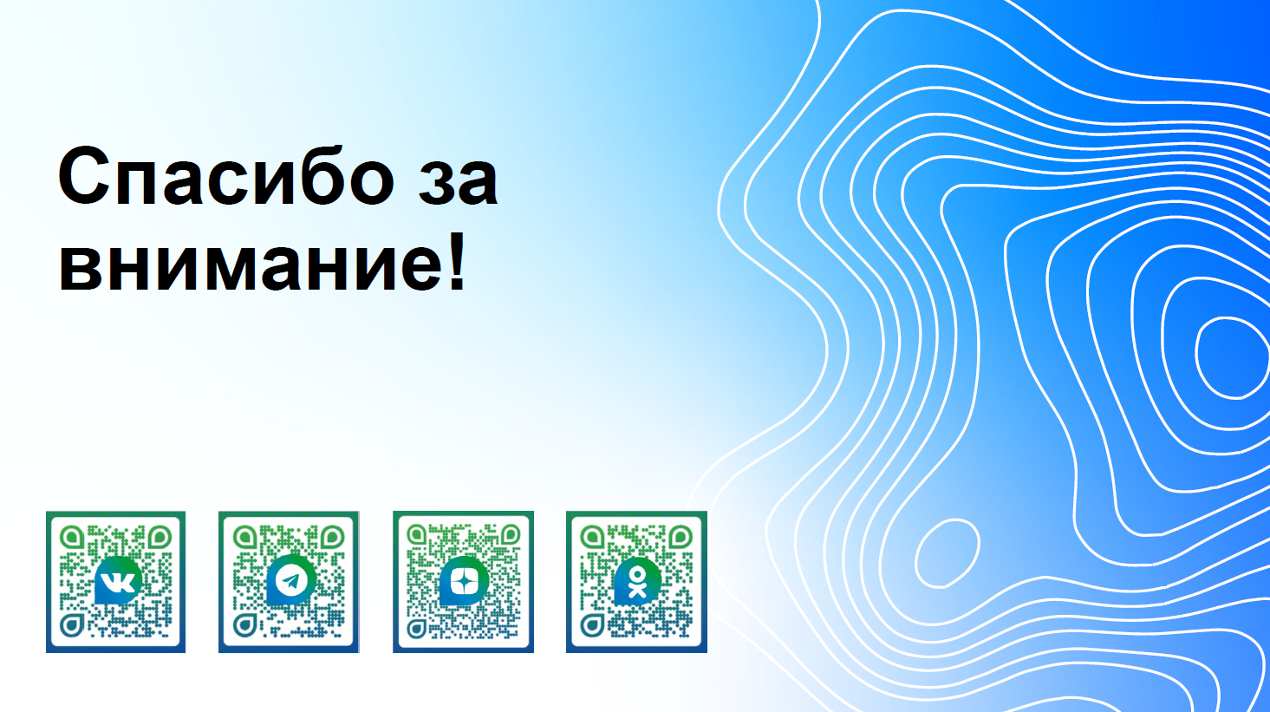
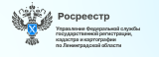
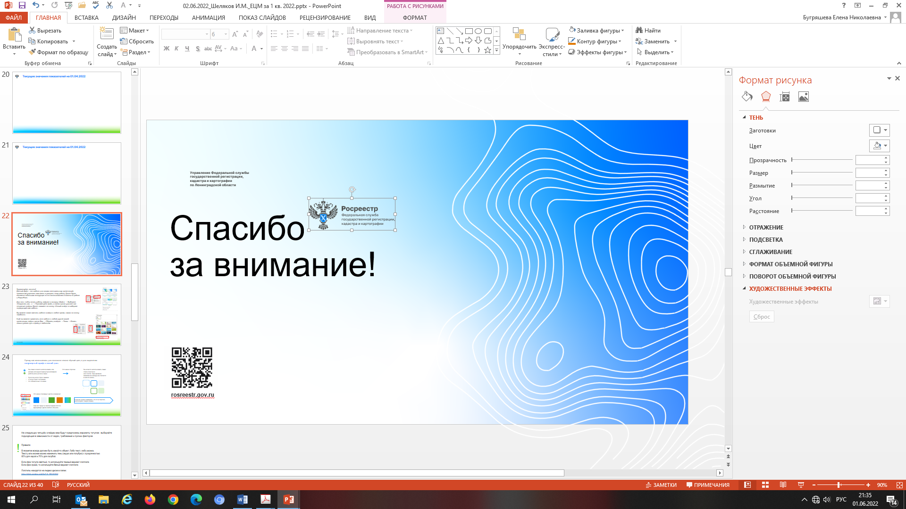
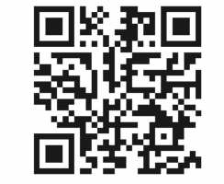
Спасибо за внимание!
Управление Федеральной службы
государственной регистрации,
кадастра и картографии
по Ленинградской области
rosreestr.gov.ru

